Slide 1
Imunologie cvičení
Elekroforetické metody
MVDr. Mgr. Monika Dušková, Ph.D.

Slide 2
Elektroforéza
Rozdělení proteinů na základě jejich pohyblivosti v elektrickém poli.
Bílkoviny se dělí podle povrchového náboje
Co potřebujeme:
zdroj stejnosměrného elektrického proudu
speciální elektroforetické vany
vhodný pufr
vhodný nosič: papír, acetatcelulózová membrána, agar,
agaróza nebo polyakrylamidový gel.
agar je nehomogenní směs polysacharidů získaných z mořských řas
agaróza je homogenní, polymer složený z disacharidových jednotek – agarobiózy.
používá v koncentraci 0,5 – 2 %..
polyakrylamid je homogenní, lze ho připravit v různé hustotě, zkoumané látky se potom dělí nejen podle náboje, ale i podle velikosti molekul. Je toxický.

Slide 3
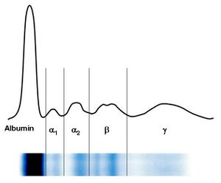
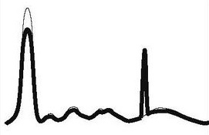
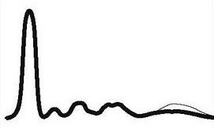
Výsledek elektroforézy sérových proteinů
mezi β₁ a β₂-globuliny - imunoglobulin IgA
zóna β₂-globulinů - C3 složka komplementu.
zóna Ƴ - čtyři podtřídy imunoglobulinu IgG.
na okraji zóny γ-globulinů - imunoglobulin IgM
Monoklonální gamapatie
Hypogamaglobulinémi

Slide 4

Imunoelektroforéza
Elektroforéza plus imunologická reakce antigen – protilátka
Proteiny se rozdělí a zároveň se nechají reagovat s antisérem (protilátkami), vytvoří se IMK a ty jsou patrné jako precipitační linie.
Orientační obrázek

